Slide 1
第三章 词法分析
  ◇ 词法分析程序功能
  ◇ 语言单词符号的两种定义方式
  ◇ 正规式与有穷自动机
  ◇ 正规文法与有穷自动机
  ◇ 词法分析程序的编写方法

Slide 2
3.1 词法分析程序的功能
词法分析的任务是对字符串表示的源程
序从左到右地进行扫描和分解，根据语言
的词法规则识别出一个一个具有独立意义
的单词符号。
输入：源程序
输出：单词符号

Slide 3
3.1.2 单词符号及输出单词的形式
语言的单词符号是指语言中具有独立
意义的最小语法单位 。
关键字 也称基本字，例如，C语言中 的if，else，while, do等, 这些字在语言中具有固定的意义，一般不作为标识符使用。
标识符 表示各种名字，如变量名、常
量名、数组名和函数名等。

Slide 4
3.1.2 单词符号及输出单词的形式
常数 各种类型的常数，如整型常数
125、实型常数0.718、布尔型常数TRUE
等 。
运算符 如＋、－、*、/、＜等。
分界符 如 ，、；、（、）、：等 。

Slide 5
3.1.2 单词符号及输出单词的形式
词法分析程序输出单词的形式
词法分析程序所输出的单词符号通常表示成如下的二元组：
（单词种别，单词自身的值）

Slide 6
3.1.2 单词符号及输出单词的形式
单词种别
单词种别表示单词的种类，它是语法分析需要的信息。
为处理方便通常让每种单词对应一个整数码。

Slide 7
3.1.2 单词符号及输出单词的形式
关键字: 可将其全体视为一种，也可
以一字一种。
标识符: 一般统归为一种。
常数: 可统归为一种，也可按类型
（整型、实型、布尔型等）分种。
运算符和界符: 可采用一符一种的分法， 也可以统归为一种。

Slide 8
3.1.2 单词符号及输出单词的形式
单词自身的值
一个种别只含一个单词符号
一个种别含有多个单词符号
(1) 对于标识符其自身值是标识符自
身的字符串；
(2) 常数自身值是常数本身的二进制
数值。

Slide 9
3.1.2 单词符号及输出单词的形式
(3) 用指向某类表格一个特定项目指
针值来区分同类中不同的单词。
例如, 对于标识符用它在符号表的入口指针作为它自身值; 常数用它在常数表的入口指针作为它自身的值。

Slide 10
3.1.2 单词符号及输出单词的形式
对例子: if (a＞1) b =100；
假定:
基本字、运算符和界符都是一符一种；
标识符自身的值用自身的字符串表示；
常数自身的值用常数本身的值 (转变成
标准二进制形式) 表示；

Slide 11
3.1.2 单词符号及输出单词的形式
假设:
标识符的种别编码为整数10 ；
常数的种别编码为整数11 ；
基本字if种别编码为2 ；
赋值号的种别编码为17 ；
大于号的种别编码为23 ；
分号的种别编码为26 ；
左括号的种别编码为29 ；
右括号的种别编码为30 ；则程序段 ：

Slide 12
3.1.2 单词符号及输出单词的形式
if (a＞1) b =100；在经词法分析程序扫
描后，它所输出的单词符号串是：
（2， ） 基本字if
（30， ） 右括号 )
（29， ） 左括号 (
（10，‘b’） 标识符b
（10，‘a’） 标识符a
（17， ） 赋值号 =
（23， ） 大于号 ＞
（11，100）常数 100
（11，1） 常数 1
（26, ） 分号 ；

Slide 13
例如
〈while，—— 〉
〈id，指向i的符号表入口的指针〉
〈 < > ， —— 〉
〈id，指向j的符号表入口的指针〉
〈do， —— 〉
〈if，——〉
〈id，指向i的符号表入口的指针〉
…………
〈id，指向i的符号表入口的指针〉
While i< >j do
if i＞j then i:＝i-j else j:=j－i

Slide 14
3.1.3 把词法分析设计成一个独立程序
（1）组织成一遍扫描；
（2）作为语法分析和语义分析的子程序
原因：-简化设计
-改进编译效率
-增加编译系统的可移植性
字符串
表示的
源程序
词
法
分
析
器
语
法
分
析
器
单词符号
字符
取下一个
单词符号

Slide 15
3.3 单词符号的两种定义方式
正规文法
以标识符为例:
I→l|Il|Id
或
I→l|lT
T→l|d|lT|dT
正规式
以标识符为例:
l ( l | d )*

Slide 16
3.2.1 正规式和正规集
设有字母表Σ={a₁, a₂,…, a_{n}} ，在字母表
Σ上的正规式和它所表示的正规集可用如
下规则来定义：
1. Φ是Σ 上的正规式，它所表示的正规
集是 Φ ，即空集{ }。
2. ε是Σ 上的正规式，它所表示的正规
集仅含一空符号串，即{ε}。
3. a_{i}是∑上的一个正规式，它所表示的
正规集是由单个符号a_{i} 所组成，即{a_{i}}。

Slide 17
3.2.1 正规式和正规集
4. 如果 e₁和 e₂ 是∑上的正规式，它们所表示的正规集分别为 L(e₁)和L(e₂) ，则：
(1) e₁ | e₂是∑上的一个正规式，它所表示的正规集为L(e₁ | e₂)=L(e₁ )∪L(e₂)
(2) e₁.e₂ 也是∑上的一个正规式，它所表示的正规集为L(e₁e₂)=L(e₁)L(e₂)
(3) (e₁)*也是∑上的一个正规式，它所表示的正规集为L((e₁)*)=(L(e₁))*

Slide 18
3.2.1 正规式和正规集
正规式中包含三种运算符：连接“·”，或“|”和闭包“*”。其中闭包运算的优先级最高，连接运算次之，或运算最低。连结符“·”一般可省略不写。这三种运算符均是左结合的。

Slide 19
3.2.1 正规式和正规集
例1 设有字母表Σ={a,b} ，根据正规式与
正规集的定义，则有：
a 和 b是正规式，相应正规集为
L(a)={a} , L(b)={b}
2. a | b 是正规式，相应正规集为
L(a | b )=L(a)∪L(b)={a ,b}
3. ab 是正规式，相应正规集为
L(ab)=L(a)L(b)={a}{b}={ab}

Slide 20
3.2.1 正规式和正规集
4. (a | b)* 是正规式，相应正规集为
L((a | b)*)= (L(a | b))*
={a ,b}*={ε, a, b, aa, ab, ba, bb, …}
需要指出的是，对 {a,b}*的任一子集不能认为是一个正规集。
例如， {a ,b}* 的子集 {a^{n} b^{n} | n≥1} 就不是一个正规集， 不能用正规式来描述，也不能用正规文法来描述，只能用上下文无关法来描述。

Slide 21
5. ba*是正规式，相应的正规集为
L(ba* )=L(b)L(a*)={b,ba,baa,baaa,…}
(a | b)*(aa | bb) (a | b)* 是正规式，相应正规集为
L((a | b)*(aa | bb) (a | b)*)
=L((a | b)*)L(aa | bb)L((a | b)*)
＝{a,b}*{aa,bb}{a,b}*
即Σ上所有含两个相继a或两个相继b组成的串。

Slide 22
3.2.1 正规式和正规集
例2 设Σ={a,b,c},则 aa*bb*cc* 是∑上的一个正规式 , 它所表示的正规集：
a⁺b⁺c⁺
L={ abc, aabc, abbc, abcc, aaabc, …}
={ a^{m}b^{n}c^{k} | m, n, k≥1}

Slide 23
3.2.1 正规式和正规集
例3 设程序语言字母表是键盘字符集合，则程序语言部分单词符号可用如下正规式定义：
关键字 if | else | while | do
标识符 l (l | d)* l代表a~z中任一字母
整常数 dd* d代表0~9中任一数字
关系运算符 <⏐<=⏐>⏐>=⏐<>

Slide 24
3.2.1 正规式和正规集
如果正规式 R₁ 和 R₂ 描述的正规集相同, 则我们称正规式R₁与R₂等价。
记为 R₁＝R₂。
例如，(a|b)*=(a*b*)* ; b(ab)*=(ba)*b

Slide 25
3.2.1 正规式和正规集
正规式具有如下性质 :
令A , B 和 C 均为正规式，则
1．A | B = B | A (交换律)
2．A | ( B | C) = (A | B) | C (结合律)
3．A(BC) = (AB)C (结合律)
4．A(B | C) = AB | AC (分配律)
5．(A | B)C = AC | BC (分配律)
6． Aε | εA = A
7． A* = AA* | ε = A | A* = (A | ε )*
8． (A* )* = A*

Slide 26
3.2.2 正规文法与正规式
1. 正规文法到正规式的转换
对G=(V_{N},V_{T},P,S),存在一个∑ =V_{T}上的正规式r : L(r)=L(G)
A→xB , B→y ≈ A=xy
  A→xA⏐y ≈ A=x∗y
  A→x⏐y ≈ A=x⏐y

Slide 27
  例 有正规文法G[s]:S→aA|a
  A→aA⏐a⏐dA⏐d
试给出该文法生成语言的正规式。
  A→(a⏐d)A⏐(a⏐d) A→(a⏐d)∗(a⏐d)
  S=a(a⏐d)∗(a⏐d)⏐a =a((a⏐d)∗(a⏐d)⏐ε) =a((a⏐d)⁺⏐ε)
  R=a(a⏐d)∗

Slide 28
3.2.2 正规文法与正规式
2. 正规式到正规文法的转换
对∑上的正规式r ,存在一个RG=(V_{N},V_{T},P,S)：L(G)=L(r)
(1) 令 V_{T}=Σ 。
(2) 对任何正规式R生成正规产生式S →R
(3) 若a和b都是正规式，对形如 A→ab 的
规则转换成 A→aB 和 B→b 两规则，
其中B是新增的非终结符。

Slide 29
3.2.2 正规文法与正规式
(4) 对已转换的文法中, 形如A → a*b 的规
则，进一步转换 成 A → aA | b 。
(5) 不断利用规则(3)和(4)进行变换，直到
每条规则最多含有一个终结符为止。

Slide 30
3.2.2 正规文法与正规式
例1 将 R=(a | b)(aa)*(a | b) 转换成相应的
正规文法
令A是文法开始符号，根据规则(2)变换为
A → (a | b)(aa)*(a | b)
根据规则(3)变换为
A → (a | b)B
B → (aa)*(a | b)

Slide 31
3.2.2 正规文法与正规式
对B根据规则(4)变换为
A → a*b
转换成
A → aB | bB
A → aA | b
B → aaB | a | b
B → (aa)*(a | b)
根据规则(3)变换为
A → aB | bB
B → aC | a | b
C → aB
即前面例2中的文法。

Slide 32
3.2.2 正规文法与正规式
例2 将描述标识符的正规式 R=l ( l | d )*
转换成相应的正规文法
令I为文法的开始符号，根据规则(2)有
I → l ( l | d )*
根据规则(3)变换为
I → lT
T → ( l | d )*
根据规则(4)变换为
I → lT
T → ( l | d )T | ε

Slide 33
3.2.2 正规文法与正规式
进一步变换为
I → lT
T → lT | dT | ε
去掉 ε 规则
I → l | lT
T → l | d | lT | dT
即前面描述标识符的右线性文法。

Slide 34
3.3 正规式与有穷自动机
有穷自动机是具有离散输入与输出系统的一种抽象数学模型。
有穷自动机有“确定的”和“非确定的”两类，确定的有穷自动机和非确定的有穷自动机都能准确地识别正规集。

Slide 35
3.3.1 确定有穷自动机
确定有穷自动机（DFA）
一个确定有穷自动机M是一个五元组
M=( Q, Σ, f, S, Z )
Q是一个有穷状态集合，每一个元素称为一个状态。
Σ是一个有穷输入字母表，每个元素称为一个输入字符。

Slide 36
3.3.1 确定有穷自动机
M=( Q, Σ, f, S, Z )
f 是一个从Q×Σ 到Q的单值映射：
f ( q_{i} , a) = q_{j} (q_{i} , q_{j} ∈ Q, a ∈ Σ)
表示当前状态为q_{i} ，输入字符为a时，自动机将转换到下一个状态q_{j} , q_{j} 称为q_{i} 的一个后继状态。

Slide 37
3.3.1 确定有穷自动机
单值函数是指 f(q _{i,}, a) 唯一地确定了下一个要转移的状态，即每个状态的所有输出边上标记的输入字符不同，见下图。
S₂
a
S₁
S₃
b
c
S₄

Slide 38
3.3.1 确定有穷自动机
M=( Q, Σ, f, S, Z )
S∈Q ，是唯一的一个初态。
Z⊆Q ，是一个终态集。

Slide 39
例 设DFA M=({q₀ , q₁ , q₂},{a, b}, f , q₀ ,{q₂})
其中
f ( q₀ , a) = q₁ f ( q₀ , b) = q₂
f ( q₁ , a) = q₁ f ( q₁ , b) = q₁
f ( q₂ , a) = q₂ f ( q₂ , b) = q₁
状态转换矩阵
字符
a
b
状态
q₀
q₁
q₂
q₁
q₁
q₁
q₂
q₂
q₁

Slide 40
一个 DFA也可以表示成一张状态转换图。
例中DFA M=({q₀ , q₁ , q₂},{a, b}, f , q₀ ,{q₂}) 的状态转换图如下图所示。
f ( q₀ , a) = q₁ f ( q₀ , b) = q₂
f ( q₁ , a) = q₁ f ( q₁ , b) = q₁
f ( q₂ , a) = q₂ f ( q₂ , b) = q₁
a
b
q₁
a
b
q₀
q₂
a
b

Slide 41
对Σ*中的任何符号串β，若存在一条从初态结到终态结的道路, 在这条路上所有弧的标记连结成的符号串等于β , 则称β为DFA M所识别(或接受)。M所识别的符号串的全体记为 L(M) ，称为DFA M所识别的语言。
a
b
q₁
例中的DFA M所识别的语言为L(M) = ba*。
a
b
q₀
q₂
a
b

Slide 42
例：证明t=baab被下图的DFA所接受。
  f（S，baab）=f（f（S，b），aab）
  = f（V，aab）= f（f（V，a），ab）
  =f（U，ab）=f（f（U，a），b）
  =f（Q，b）=Q
  Q属于终态。
  得证。
a
U
a
b
,
a
S
b
a
Q
b
V
b

Slide 43
DFA的行为很容易用程序来模拟.
DFA M=（Q，Σ，f，S，Z）的行为的模拟程序
  Q:=S；
  c:=getchar;
  while c<>eof do
  {Q:=f(Q,c);
  c:=getchar;
  };
  if K is in Z then return (‘yes’)
  else return (‘no’)

Slide 44
DFA的确定性表现在
1）转换函数f:Q×Σ→Q是一个单值函数，也就是说，对任何状态q_{k}∈Q，和输入符号a∈Σ，f(q_{k},a)唯一地确定了下一个状态。从状态转换图来看，若字母表Σ含有n个输入字符，那末任何一个状态结点最多有n条弧射出，而且每条弧以一个不同的输入字符标记。
2）初始状态是唯一的

Slide 45
3.3.2 非确定有穷自动机
非确定有穷自动机（NFA）
一个非确定有穷自动机M是一个五元组
M=( Q, Σ, f, S, Z)
其中：Q, ∑, Z 意义同DFA ，f 和 S不同
于DFA 。

Slide 46
3.3.2 非确定有穷自动机
(1) 状态转换函数f 不是单值函数,它是一
个多值函数：f(q_{i} ,a) ={某些状态的集合}
由图可知
f( S₁, a)={S₁ , S₂ , S₃}
a
S₂
a
a
非确定的有穷自动机还
允许
f(q_{i} ,ε)={某些状态的集合}。
S₁
S₃
c
S₄
(2) S∈Q ，是非空初态集。

Slide 47
例 设有NFA M=({1,2,3},{a,b},f,{1,3},{2})
其中
f (1, a) = {3} f (1 , b) = {1,2}
f (2, a) = Φ f (2 , b) = {3}
f (3, a) = Φ f (3 , b) = {2}
例中 NFA M′ 对应的状态转换矩如下表所示。
字符
a
b
状态
1
{3}
{1,2}
2
Φ
{3}
3
Φ
{2}

Slide 48
例 设有NFA M=({1,2,3},{a,b},f,{1,3},{2})
其中
f (1, a) = {3} f (1 , b) = {1,2}
f (2, a) = Φ f (2 , b) = {3}
f (3, a) = Φ f (3 , b) = {2}
例中 NFA M′ 对应的状态转换图如下图所示。
b
1
a
b
b
2
3
b

Slide 49
3.3.2 非确定有穷自动机
例中NFA M' 所识
别的语言为
b
1
a
b
b
L(M') = b*(b|ab)(bb)*
2
3
b

Slide 50
由NFA的定义可知，同一个符号串 β可由多
条路来识别。
例中 NFA M' ,对符号串β =bbb可由3条路来识别。
b
1
a
b
b
2
3
b
第一条路：状态1→状态2→状态3→状态2；
第二条路：状态1→状态1→状态2；
第三条路：状态3→状态2→状态3→状态2；

Slide 51
事实上DFA是NFA 的特例, 即对于每个NFA M 存在 DFA M' ,使 L(M) = L(M')。因此，我们利用有穷自动机构造词法分析程序的方法是从语言单词的描述中构造出非确定的有穷自动机，再将非确定的有穷自动机转化为确定的有穷自动机，并将其化简为状态最少化的DFA , 然后对DFA的每一个状态构造一小段程序将其转化为识别语言单词的词法分析程序。

Slide 52
3.3.3 NFA确定化为DFA的方法
对于一个NFA，由于状态转换函数 f 是一个
多值函数 ，因此，对于它们有
f ( q, a)={q₁ , q₂ , q₃…,q_{n}}
即是NFA状态集合的一个子集，为了将NFA
转换为DFA，把状态集合{q₁ , q₂ , q₃…, q_{n}}看作
一个状态A。
也就是说，DFA的每一个状态代表NFA状态
集合的某个子集，这个DFA使用它的状态去记
录在NFA读入输入符号之后可能到达的所有状
态的集合,我们称此构造方法为子集法。

Slide 53
输入：一个NFA N
输出：一个接受（识别）相同语言的DFA M
方法：利用构造 ε –闭包的方法将NFA确定化
为DFA。
1. 状态集合 I 的 ε –闭包的概念。
设I是NFA N的一个状态子集, ε – closure(I)定义
如 下：
(1) 若s∈I , 则 s∈ε – closure(I)
(2) 若s∈I ,那么从s出发经过任意条ε弧而能到达的任何状态 s'，都属于ε – closure(I)

Slide 54
3.3.3 NFA确定化为DFA的方法
由定义可知, ε – closure(I) 表示所有那些从I中的元素出发经过 ε 道路所能到达的NFA的状态所组成的集合, I中任何状态也在其中，因为它们是通过 ε 通路到达自身的。该集合对DFA来说是一个状态。

Slide 55
通过下图理解状态集合 I 的 ε 一闭包。
ε
ε
ε
1
2
3
b
ε
ε
0
4
5
6
b
ε
ε
7
8
9
ε – closure({0})={0,1,2,3}, 即{ 0,1,2,3}
中的任一状态都是从NFA的初态0出发，
经任意条ε道路可到达的状态。
这个状态集合实际就是要求的DFA的初态。

Slide 56
2. 状态集合I的a弧转换，表示为move(I,a)定义为状态集合J，其中J是所有那些可从I中的某一状态经过一条a弧而到达的状态的全体
J= move(I,a)=f(I¹,a)∪f(I²,a)∪f(I³,a)∪…f(I^{n},a)

Slide 57
ε
ε
ε
1
2
3
b
ε
ε
0
4
5
6
b
ε
ε
7
8
9
若令A={0,1,2,3},则
J=move(A,b)=f(0,b)∪f(1,b)∪f(2,b)∪f(3,b)={4,7}
因为在状态A中只有状态0有b的转移，转移
到的状态为4和7。
那么令B= ε – closure({4,7})={4,5,6,7,8,9}
即是DFA在状态A下遇到输入符号b，转移到
的后继状态。

Slide 58
3.3.3 NFA确定化为DFA的方法
2. 从 NFA N 构造 DFA M 的算法
已知 NFA N=( Q, ∑, f, x, {y})
求 DFA M=( Q', ∑, f ', 初态, 终态集 )
开始令Q'={ }

Slide 59
求DFA M的初态ε–CLOSURE({x}),并置为无标记送入Q';
while ( Q'中存在一个无标记的状态 T={ s₁, s₂, s₃, …, s_{n}} )
{ 标记T;
for ( 每个输入符号a )
/* 求 f '( T, a )=U */
{ J = f ({s₁, s₂, s₃, …, s_{n}},a )
= f ( s₁, a )∪f ( s₂ , a )∪… ∪f ( s_{n}, a );
U = ε–CLOSURE( J );
if (U不在Q'中 && U不为空) 置U为无标记并送入Q';
if (U不为空) 置M[T, a ]=U;
if (U中至少有一个是N的终态) U为M的终态;
}
}

Slide 60
例1 将下图所示的NFA N确定化。
a
ε
0
ε
a
b
b
X
1
2
3
Y
b
Q′
a
b
(1)
其等价DFA的开始状态为:
A=ε–CLOSURE({X})
={X, 0, 1}
{ X, 0, 1 }
A
作为未标记的状态添加到Q‘中(标记的状态如A记为A)。
Q'={A}

Slide 61
a
ε
0
ε
a
b
b
X
1
2
3
Y
b
f'(A,a)=
ε–CLOSURE(f({X,0,1},a)) =ε–CLOSURE( {0, 2})
={0,1,2}=B
Q′
a
b
A
{ X, 0, 1 }
f'(A,b)=
ε–CLOSURE(f({X,0,1},b)) =ε–CLOSURE( {0})
={0,1}=C
Q'={A}

Slide 62
a
ε
0
ε
a
b
b
X
1
2
3
Y
b
f'(A,a)=
ε–CLOSURE(f({X,0,1},a)) =ε–CLOSURE( {0, 2})
={0,1,2}=B
Q′
a
b
A
{ X, 0, 1 }
{ 0,1,2 }
{ 0,1 }
B
{ 0,1,2 }
C
{ 0,1 }
f'(A,b)=
ε–CLOSURE(f({X,0,1},b)) =ε–CLOSURE( {0})
={0,1}=C
Q'={A,B,C}

Slide 63
a
ε
0
ε
a
b
b
X
1
2
3
Y
b
f'(A,a)=
ε–CLOSURE(f({X,0,1},a)) =ε–CLOSURE( {0, 2})
={0,1,2}=B
Q′
a
b
A
{ X, 0, 1 }
{ 0,1,2 }
{ 0,1 }
B
{ 0,1,2 }
C
{ 0,1 }
f'(A,b)=
ε–CLOSURE(f({X,0,1},b)) =ε–CLOSURE( {0})
={0,1}=C
Q'={A,B,C}
对A做标记

Slide 64
a
ε
0
ε
a
b
b
X
1
2
3
Y
b
(2)在Q‘中取B
Q′
a
b
f'(B,a)=
ε–CLOSURE(f({0,1,2},a)) =ε–CLOSURE( {0, 2})
={0,1,2}=B
{ X, 0, 1 }
A
{ 0,1,2 }
{ 0,1 }
B
{ 0,1,2 }
C
{ 0,1 }
f'(B,b)=
ε–CLOSURE(f({0,1,2},b)) =ε–CLOSURE( {0,3})
={0,1,3}=D
Q'={A,B,C}

Slide 65
a
ε
0
ε
a
b
b
X
1
2
3
Y
b
(2)在Q‘中取B
Q′
a
b
f'(B,a)=
ε–CLOSURE(f({0,1,2},a)) =ε–CLOSURE( {0, 2})
={0,1,2}=B
{ X, 0, 1 }
A
{ 0,1,2 }
{ 0,1 }
B
{ 0,1,2 }
{ 0,1,2 }
{ 0,1,3 }
C
{ 0,1 }
D
{ 0,1,3 }
f'(B,b)=
ε–CLOSURE(f({0,1,2},b)) =ε–CLOSURE( {0,3})
={0,1,3}=D
Q'={A,B,C,D}

Slide 66
a
ε
0
ε
a
b
b
X
1
2
3
Y
b
(3)在Q‘中取C
Q′
a
b
f'(C,a)=
ε–CLOSURE(f({0,1},a)) =ε–CLOSURE( {0, 2})
={0,1,2}=B
{ X, 0, 1 }
A
{ 0,1,2 }
{ 0,1 }
B
{ 0,1,2 }
{ 0,1,2 }
{ 0,1,3 }
C
{ 0,1 }
D
{ 0,1,3 }
f'(C,b)=
ε–CLOSURE(f({0,1},b)) =ε–CLOSURE( {0})
={0,1}=C
Q'={A,B,C,D}

Slide 67
a
ε
0
ε
a
b
b
X
1
2
3
Y
b
(3)在Q‘中取C
Q′
a
b
f'(C,a)=
ε–CLOSURE(f({0,1},a)) =ε–CLOSURE( {0, 2})
={0,1,2}=B
{ X, 0, 1 }
A
{ 0,1,2 }
{ 0,1 }
B
{ 0,1,2 }
{ 0,1,2 }
{ 0,1,3 }
C
{ 0,1 }
{ 0,1,2 }
{ 0,1 }
D
{ 0,1,3 }
f'(C,b)=
ε–CLOSURE(f({0,1},b)) =ε–CLOSURE( {0})
={0,1}=C
Q'={A,B,C,D}

Slide 68
a
ε
0
ε
a
b
b
X
1
2
3
Y
b
(3)在Q‘中取D
Q′
a
b
f'(D,a)=
ε–CLOSURE(f({0,1,3},a)) =ε–CLOSURE( {0, 2})
={0,1,2}=B
{ X, 0, 1 }
A
{ 0,1,2 }
{ 0,1 }
B
{ 0,1,2 }
{ 0,1,2 }
{ 0,1,3 }
C
{ 0,1 }
{ 0,1,2 }
{ 0,1 }
D
{ 0,1,3 }
f'(D,b)=
ε–CLOSURE(f({0,1,3},b)) =ε–CLOSURE( {0,Y})
={0,1,Y}=E
Q'={A,B,C,D}

Slide 69
a
ε
0
ε
a
b
b
X
1
2
3
Y
b
(3)在Q‘中取D
Q′
a
b
f'(D,a)=
ε–CLOSURE(f({0,1,3},a)) =ε–CLOSURE( {0, 2})
={0,1,2}=B
{ X, 0, 1 }
A
{ 0,1,2 }
{ 0,1 }
B
{ 0,1,2 }
{ 0,1,2 }
{ 0,1,3 }
C
{ 0,1 }
{ 0,1,2 }
{ 0,1 }
D
{ 0,1,3 }
{ 0,1,2 }
{ 0,1,Y }
f'(D,b)=
ε–CLOSURE(f({0,1,3},b)) =ε–CLOSURE( {0,Y})
={0,1,Y}=E
E
{ 0,1,Y }
Q'={A,B,C,D,E}
标记D,将E加入Q'

Slide 70
a
ε
0
ε
a
b
b
X
1
2
3
Y
b
(4)在Q‘中取E
Q′
a
b
f'(E,a)=
ε–CLOSURE(f({0,1,Y},a)) =ε–CLOSURE( {0, 2})
={0,1,2}=B
{ X, 0, 1 }
A
{ 0,1,2 }
{ 0,1 }
B
{ 0,1,2 }
{ 0,1,2 }
{ 0,1,3 }
C
{ 0,1 }
{ 0,1,2 }
{ 0,1 }
D
{ 0,1,3 }
{ 0,1,2 }
{ 0,1,Y }
f'(E,b)=
ε–CLOSURE(f({0,1,Y},b)) =ε–CLOSURE( {0})
={0,1}=C
E
{ 0,1,Y }
Q'={A,B,C,D,E}
未增加新的状态,且已无其它状态可处理

Slide 71
a
ε
0
ε
a
b
b
X
1
2
3
Y
b
(4)在Q‘中取E
Q′
a
b
f'(E,a)=
ε–CLOSURE(f({0,1,Y},a)) =ε–CLOSURE( {0, 2})
={0,1,2}=B
{ X, 0, 1 }
A
{ 0,1,2 }
{ 0,1 }
B
{ 0,1,2 }
{ 0,1,2 }
{ 0,1,3 }
C
{ 0,1 }
{ 0,1,2 }
{ 0,1 }
D
{ 0,1,3 }
{ 0,1,2 }
{ 0,1,Y }
f'(E,b)=
ε–CLOSURE(f({0,1,Y},b)) =ε–CLOSURE( {0})
={0,1}=C
{ 0,1,2 }
{ 0,1 }
E
{ 0,1,Y }
Q'={A,B,C,D,E}
Q'已无其它状态可处理

Slide 72
Q′
a
b
A
{ X, 0, 1 }
{ 0, 1, 2 }
{ 0, 1 }
B
{ 0, 1, 2 }
{ 0 ,1, 2 }
{ 0, 1, 3 }
C
{ 0, 1 }
{ 0, 1, 2 }
{ 0, 1 }
D
{ 0, 1, 3 }
{ 0, 1, 2 }
{ 0, 1, Y }
E
{ 0, 1, Y }
{ 0, 1, 2 }
{ 0, 1 }
a
a
a
B
b
D
A
a
b
a
b
C
E
b
b

Slide 73
例2 将下面的NFA N确定化。
ε
ε
a
2
3
ε
ε
ε
ε
a
b
b
0
1
6
7
8
9
ε
10
ε
b
4
5

Slide 74
例3 将下面的NFA N确定化。
l
l
ε
ε
X
1
2
Y
d
首先确定其初态 ,命名为0状态
0 =ε–CLOSURE({X})={X}
l
Q′
l
d
l
0
{X}
{1,2,Y}
Φ
l
1
0
2
d
1
{1,2,Y}
{2,Y}
{2,Y}
2
{2,Y}
{2,Y}
{2,Y}
d

Slide 75
例4 将下面的NFA N确定化。
1
0
1
ε
ε
X
2
Y
首先确定其初态 ,命名为0状态
0 =ε–CLOSURE({X})={X}
1
Q′
0
1
0
1
0
{X}
{1,2,Y}
Φ
0
1
2
1
{1,2,Y}
Φ
{2,Y}
2
{2,Y}
Φ
{2,Y}

Slide 76
3.3.4 DFA的化简
1. DFA的化简
所谓一个DFA M 的化简是指寻找一个状态数比 M 少的 DFA M' ，使得 L(M)=L(M') 。
化简了的DFA满足两个条件:
(1) 没有多余状态。
(2) 它的状态集中没有两个状态是互相等价的。

Slide 77
3.3.4 DFA的化简
2. 多余状态
所谓有穷自动机的多余状态是指从该自动机的开始状态出发，任何输入串也不能到达的状态。或者从这个状态没有通路到达终态.

Slide 78
3.等价状态
设 DFA M＝(Q,Σ,f, S₀, F), s, t∈ Q ，若对任何 α ∈∑*, f (s , α)∈F 当且仅当f (t , α)∈F ，则称状态 s 和 t 是等价的。
如果 s 和 t 不等价, 则称 s 和 t 是可区别的。
例如，终态与非终态是可区别的。因为终态有一条到达自身的ε道路，而非终态没有到达终态的ε道路。

Slide 79
4.两个状态等价的条件:
一致性条件: 状态s和t必须同时为
终态或非终态。
蔓延性条件: 对于所有输入符号a,
状态 s 和 t 必须转到等价的状态里。
5.化简方法
输入：一个DFA M 。
输出：接受与M相同语言的DFA M '，
且其状态数最少。

Slide 80
化简方法:
无多余状态下把M的状态集 Q 分划成一些不相交的子集，使得每个子集中任何两个状态是等价的，而任何两个属于不同子集的状态都是可区别的。
然后在每个子集中任取一个状态作“代表”, 而删去子集中其余状态, 并把射向其余状态的箭弧都改作射向作“代表”的状态中。

Slide 81
{A,F,G}
{W,Z}
{E,H,K}
{I,L,M}
{O,R,T,X}

Slide 82
A
W
H
M
T

Slide 83
下面给出化简算法的具体执行步骤:
1. 将DFA M的状态集Q分成两个子集：终态集F和非终态集¬F，形成初始分划∏。
2. 对∏使用如下方法建立新分划∏_{NEW}：
对∏的每个状态子集G:
(1) 把G分划成新的子集，使得G的两个状态s和t属于同一子集，当且仅当对任何输入符号a ，状态s和t转换到的状态都属于∏的同一子集。

Slide 84
用G分划出的所有新子集替换G, 形
成新的分划∏_{NEW}；
如果∏_{NEW}＝∏，则执行第4步；否则令
∏＝∏_{NEW}，重复第2步。
分划结束后，对分划中的每个状态子集，选出一个状态作代表，而删去其它一切等价的状态，并把射向其它状态的箭弧改为射向这个作为代表的状态。

Slide 85
例1. 将右面的DFA最小化
分析 由图可知，给定的DFA中无多余状态。
a
a
初始分划∏=({A,B,C,D}{E})
a
B
b
D
{A,B,C,D}_{a}={B}
A
a
b
a
{A,B,C,D}_{b}={C,D,E}
b
∏=({A,B,C}{D}{E})
C
E
b
{A,B,C}_{a}={B}
b
{A,B,C}_{b}={C,D}
b
b
∏=({A,C}{B}{D}{E})
b
{A,C}_{a}={B}
a
b
A
B
a
D
E
{A,C}_{b}={C}
a
a
∏=({A,C}{B}{D}{E})

Slide 86
例2. 将右面的DFA M最小化
l
l
分析 由图可知，给定的DFA无多余状态。
0
l
1
2
d
d
初始分划∏=({1,2}{0})
{1,2}_{l} ={2}
l
{1,2}_{d} ={2}
0
l
1
∏=({1,2}{0})
d

Slide 87
例3. 将右面的DFA M最小化
a
A
a
C
b
E
a
a
S
a
a
b
b
b
B
D
F
b
F
b
a
b

Slide 88
3.4.1 由正规式R构造NFA
输入：字母表Σ上的正规式R
输出：识别(接受)语言L(R)的NFA N
方法：
引进初始结点X和终止结点Y，把R
表示成拓广转换图
X
R
Y
2. 分析R的语法结构，用如下规则对R
中的每个基本符号构造NFA。

Slide 89
3.4.1 由正规式R构造NFA
(1) R=Φ, 构造NFA如图所示。
X
Y
(2) R= ε , 构造NFA如图所示。
X
ε
Y
(3) R= a (a∈Σ), 构造NFA如图所示。
X
a
Y

Slide 90
3.4.1 由正规式R构造NFA
(4) 若R是复合正规式，则按下图的转换规则
对R进行分裂和加进新结, 直至每个边上
只留下一个符号或 ε 为止。
r₁r₂
r₁
r₂
对于
A
B
代换为
A
C
B
r₁
r₁| r₂
代换为
A
B
对于
A
B
r₂
r₁*
ε
ε
对于
A
B
代换为
A
C
B
r₁

Slide 91
3.4.1 由正规式R构造NFA
3. 整个分裂过程中, 所有新结均采用不同
的名字，保留X，Y为全图唯一初态结
和终态结。

Slide 92
3.4.1 由正规式R构造NFA
例1 试构造识别语言R = (a | b)*abb 的NFA N, 使
L(N)=L(R)。
首先将R表示成如下拓广转换图
(a | b)*abb
X
Y
从左到右分裂R
(a | b)*
a
b
b
X
1
2
3
Y
a
ε
ε
a
b
b
X
0
1
2
3
Y
b

Slide 93
3.4.1 由正规式R构造NFA
例2 试构造识别标识符的NFA，描述标识符的正
规式R= l ( l | d )*
首先将R表示成如下拓广转换图
l (l | d)*
X
Y
从左到右分裂R
l
l
1
ε
ε
X
2
Y
d

Slide 94
3.4.1 由正规式R构造NFA
例3 试构造正规式 R= 0 ( l* )* | 01 的NFA。
( A* )*=A*
首先利用正规式的等价性化简正规式
∵ ( l* )*=1*
∴ R=01* | 01=0 (1* | 1) =01*
首先将R表示成如下拓广转换图
A | A*=A*
01*
X
Y
从左到右分裂R
1
0
1
ε
ε
X
2
Y

Slide 95
3.4.2 有穷自动机到正规式的转换
1. 在 M 的转换图上添加两个结点： X 结和Y结。从X结用ε连线连结到M的所有初态结点，从 M 的所有终态结点用ε连线连结到 Y 结，从而构成一新的非确定有穷自动机 M’，它只有一个初态结 X和一个终态结Y。显然，L(M)=L(M’)。即，这两个NFA是等价的。

Slide 96
2. 逐步消去M’中的其它结点，直至只剩下X，Y结点。在消除结点过程中，逐步用正规式来标记相应的箭弧。
消除结点的过程是很直观的，只需反复使用下图的替换规则即可。

Slide 97
r₁
r₂
r₁r₂
对于
A
C
B
代换为
A
B
r₁
r₁| r₂
对于
A
B
代换为
A
B
r₂
r₁
r₃
r₁r₂*r₃
对于
A
C
B
代换为
A
B
r₂

Slide 98
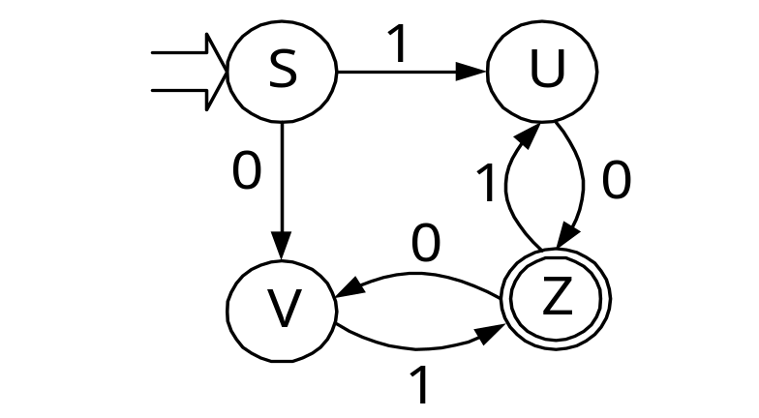
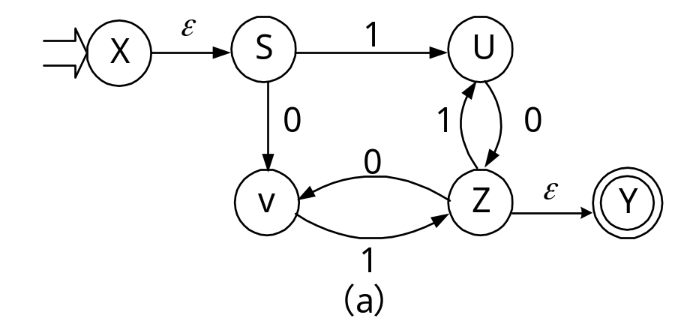
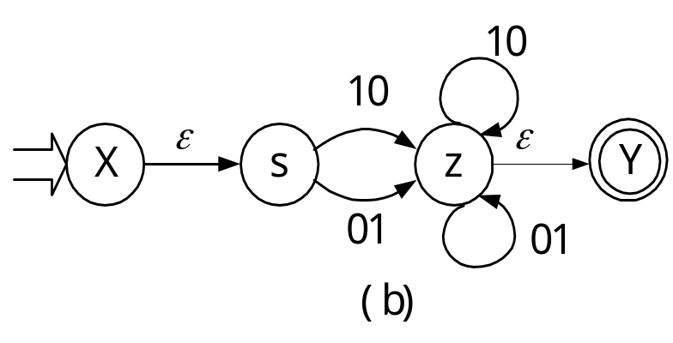
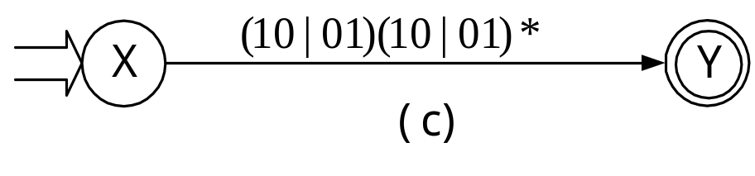
例1. 设有穷自动机的状态图如图所示。
试求该自动机识别语言的正规式。
R=(10|01)(10|01)*

Slide 99
3.5 正规文法与有穷自动机
前面提到程序设计语言的单词符号可用乔母斯基3型文法——正规文法来描述
对于正规文法所描述的语言可用一种有穷自动机来识别
下面分别就左线性正规文法/右线性正规文法给出构造相应有穷自动机的方法

Slide 100
3.5.1右线性正规文法到有穷自动机的转换
A→aB
A→a
设给定了一个右线性正规文法
G = (V_{N} ,V_{T} , P , S)
则相应的有穷自穷自动机
M = (Q , Σ , f , q₀ , Z )
a= ε A→B
令f (A , ε)=B
1. 令 Q= V_{N}∪{D} (D V_{N})
Z={D} Σ = V_{T} q₀=S
/
∈
2. 对G中每一形
A→aB (A ,B∈V_{N} ,a∈V_{T}∪{ε})
的产生式 , 令 f (A , a)=B

Slide 101
3. 对G中每一形如A→a(A∈V_{N} ,a∈V_{T})
的产生式, 令 f (A , a)=D
4. 对G中每一形如A→ε (A∈V_{N} )的产生
式, 令A为接受状态或令 f (A , ε)=D

Slide 102
例1 构造下述文法G[Z]的有穷自动机。
Z→0A
A→0A | 0B
B→1A | ε
其状态图如图(a)或(b)所示。

Slide 103
G = (V_{N} ,V_{T} , P , S)
M = (Q , Σ , f , q₀ , Z )
M=( VN∪{D}, VT ,f, {Z}, {D})
M=( {Z,A,B,D}, {0,1),f, {Z}, {D})
f =? 根据规则来确定

Slide 104
A→aB (A ,B∈V_{N} ,a∈V_{T}∪{ε}),令 f (A , a)=B
Z→0A
A→0A | 0B
A→a(A∈V_{N} ,a∈V_{T}), 令 f (A , a)=D
B→1A |ε
A→ε (A∈V_{N} ), 令A为接受状态
或令 f (A , ε)=D
f(Z,0)=A f(Z,1)= Φ f(z, ε)= Φ
f(A,0)=A,B f(A,1)= Φ f(A, ε)=Φ
f(B,0)= Φ f(B,1)=A f(B, ε)=D
1
0
ε
Z
A
B
D
0
0

Slide 105
其状态图如图(a)或(b)所示。
1
0
A
0
B
显然,自动机M是非确定的。它识别的语言就是文法G[Z]所描述的语言即L(G[Z])=L(M)=0(0|01)*0。
0
(a)
1
0
ε
Z
A
B
D
0
0
(b)

Slide 106
A→Ba
A→a
设给定了一个左线性正规文法
G = (V_{N} ,V_{T} , P , S)
a= ε A→B
令f (B , ε)=A
则相应的有穷自穷自动机
M = (Q , Σ , f , q₀ , Z )
1. 令 Q= V_{N}∪{q₀} (q₀ V_{N})
Z={S} Σ = V_{T}
/
∈
2. 对G中每一形如
A→Ba (A ,B∈V_{N} ,a∈V_{T}∪{ε})
的产生式, 令 f (B , a)=A

Slide 107
3. 对G中每一形如
A→a (A∈V_{N}, a∈V_{T}∪{ε})
的产生式, 令 f (q₀ , a) =A

Slide 108
例1. 构造下述文法G[A]的自动机。
A→A1 | B1
B→B0 | 0
其状态图如下图所示。
0
1
0
1
S
B
A
显然,该自动机是确定的。它识别的语言就是文法G[A]所描述的语言。
即 L(G[A])=L(M)=00*11*

Slide 109
设给定有穷自动机M = (Q , Σ , f , q₀ , Z )
则相应的正规文法 G = (V_{N} ,V_{T} , P , S)
1. 令 V_{N} = Q V_{T} = Σ S = q₀
2. 若f (A,a)=B 且B 时，则将产生式
A→aB 加到P中。
/
∈Z
3. 若f (A,a)=B 且B∈Z时，则将产生式
A→aB | a 或将产生式A→aB、B→ε
加到P中。

Slide 110
若文法的开始符号S是一个终态，则
将产生式 S→ε 加到P中。

Slide 111
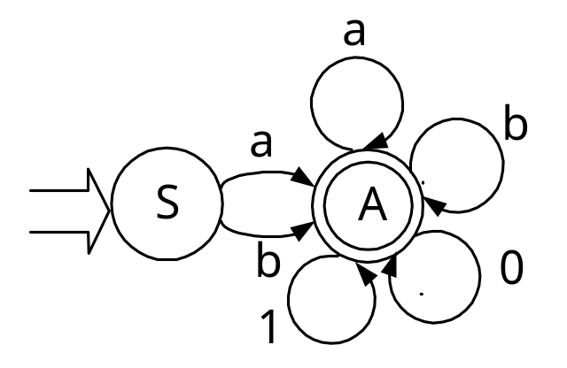
例1 设有穷自动机 M=({S,A},{a,b,0,1} ,f , S , {A})
其中
f (S,a)=A f (S,b)=A
f (A,a)=A f (A,b)=A
f (A,0)=A f (A,1)=A
M的状态转换图如图所示。
根据上述转换规则,与M等价的正规文法G为:
G=({S,A},{a,b,0,1},P,S)
其中P:
S→aA | bA
A→aA | bA | 0A | 1A | ε
或P:
S→aA | bA
| a | b
A→aA | bA| 0A | 1A
| a | b | 0 | 1
自动机M所识别的语言L(M)=L(G)=(a|b)(0|1|a|b)*。

Slide 112
例2 设DFA M=({A,B,C,D},{0,1}, δ, A,{B})
其中：
δ (A,0)=B δ (A,1)=D
δ (B,0)=D δ (B,1)=C
δ (C,0)=B δ (C,1)=D
δ (D,0)=D δ (D,1)=D
构造一个右线性文法G,使得L(G)=L(M)。
该自动机相应的状态转换图如下图所示。
0
0
A
B
C
0
1
1
1
D
0,1

Slide 113
0
0
A
B
C
0
1
1
1
D
0,1
从状态转换图可以看出, 状态D是多余的,可以去掉,于是得到与M等价的DFA M’的状态转换图如图所示。
0
0
A
B
C
1

Slide 114
例2 设DFA M=({A,B,C,D},{0,1}, δ, A,{B})
其中：
δ (A,0)=B δ (A,1)=D
δ (B,0)=D δ (B,1)=C
δ (C,0)=B δ (C,1)=D
δ (D,0)=D δ (D,1)=D
G=({A,B,C},{0,1}, P, A)其中P为
A→0B | 0
A→0B
B→1C
或
B→1C | ε
C→0B | 0
C→0B

Slide 115
0
0
A
B
C
1
根据转换规则所求右线性文法为
G=({A,B,C},{0,1}, P, A)其中P为
A→0B | 0
A→0B
B→1C
或
B→1C | ε
C→0B | 0
C→0B
该自动机所识别的语言为 0(10)*。

Slide 116
3.6 词法分析程序的编写方法
构造词法分析程序的方法:
第一种方法是用手工方式，即根据识别语言单词的状态转换图，使用某种高级语言，例如C语言直接编写词法分析程序。
第二种方法是利用词法分析程序的自动生成工具LEX自动生成词法分析程序，本书附录对LEX作了简单介绍。
下面以某种简单语言为例，对第一种方法作简要的介绍。

Slide 117
例如，下表列出了某个简单语言的所有单词符号，以及它们的种别编码和单词值。
单词符号
种别编码
单词值
begin
end
if
then
else
while
do
标识符
整常数
+
-
*
/
<=
<>
<
:
:=
;
1
2
3
4
5
6
7
10
11
13
14
15
16
17
18
19
21
22
23
内部字符串
二进制数值表示

Slide 118
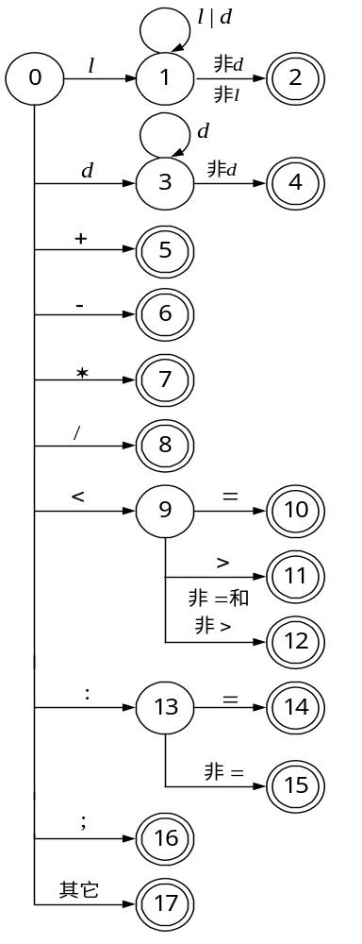
右图是一张识别前表的单词符号的状态转换图。
图中, 状态0为初态, 凡带双圈者均为终态; 状态17是识别不出单词符号的出错情况。 l 代表任一字母，d 代表任一数字。
根据这张转换图，我们用C语言直接编写出识别该语言所有单词的词法分析程序。

Slide 119
在例中，我们规定所有关键字, 用户不得使用它们作为自己定义的标识符，这样我们可以把关键字作为一类特殊的标识符来处理，不再专设对应的转换图。但需把它们预先安排在一个表格中，此表叫关键字表。当利用状态转换图识别出一个标识符时，就去查关键字表，以确定它是否是一个关键字。
其次规定，若关键字、标识符和常数之间没有确定的运算符或界符作间隔，则必须至少用一个空白符作间隔，即此时的空白符是有意义的。

Slide 120
根据状态转换图构造出词法分析程序最简单的办法是让每个状态对应一小段程序。
首先，我们引进词法分析程序所用的全局变量和需调用的函数如下：
1. ch 字符变量，存放当前读进的源程序字符。
2. token 字符数组, 存放构成单词符号的字符串。
3. getch( )读字符函数，每调用一次从输入缓冲区中读进源程序的下一个字符放在ch中，并把读字符指针指向下一个字符。
4. getbc( )函数，每次调用时，检查ch中的字符是否为空白字符，若是空白字符，则反复调用getbc( )，直至ch中进入一个非空白字符为止。

Slide 121
5. concat( )函数，每次调用把当前ch中的字符与token中的字符串联接。例如，假定token字符数组中原有值为 “ab”, ch中存放着 “c”,经调用concat( )后，token数组中的值变为“abc”。
6. letter(ch) 和 degit(ch)布尔函数，它们分别判定 ch 中的字符是否为字母和数字， 从而给出true 或 false。
7. reserve( )整型函数，对token中的字符串查关键字表，若它是一个关键字, 则回送它的编码，否则回送标识符的种别码10。

Slide 122
8. retract( )函数，读字符指针回退一个字符。
9. return( )函数，收集并携带必要的信息返回调用程序，即返回语法分析程序。
10. dtb( ) ＋进制转换函数, 它将token中的数字串转换成二进制数值表示, 并以此作为函数值返回。
根据该语言的状态转换图用C语言编写出词法分析程序如下:

Slide 123
Scaner( )
{ token=NULL;
getch( );
getbc( );
if (letter(ch))
{
while(letter(ch) || digit(ch))
{ concat( );
getch( );
}
retract( );
c=reserve( );
if(c!=10) return(c,token);
else return( 10,token);
}

Slide 124
相对于状态转换图用C语言编写出词法分析程序如下:
else if(digit(ch))
{
while (digit(ch))
{
concat( );
getch( );
}
retract( );
return(11,dtb( ));
}

Slide 125
else switch(ch)
{ case’+’: return(13, ―); break ;
case’-’: return(14, ―); break ;
case’*’: return(15, ―); break ;
case’/’: return(16, ―); break ;
case’<’: getch( );
if (ch= = `=´) return(17, ―);
else if(ch= = `>´) return(18, ―);
retract( ); return(19, ―); break;
case’: ’: getch( );
if(ch= = ’=’) return(22, ―);
retract( ); return(21, ―); break;
case’;’: return(23, ―); break;
default: error( ); break;
}
}

Slide 126
由此可知, 只要构造出识别语言单词符号的有穷自动机, 就很容易构造出识别语言单词符号的词法分析程序。

Slide 127
本章小结
本章重点介绍了词法分析程序的设计思想和构造方法。主要内容有：
1. 词法分析程序的功能是从左到右扫描源程序字符串，根据语言的词法规则识别出各类单词符号。
输出单词符号的形式是二元组:
（单词种别，单词自身值）

Slide 128
本章小结
正规文法
2．程序语言单词符号的两种定义方式
正规式
例如定义“标识符”单词的正规式是 l (l | d)*
正规文法是 ＜标识符＞→ l |＜标识符＞l
| ＜标识符＞d

Slide 129
本章小结
3．有穷自动机有确定的和非确定两大类：
DFA M = (Q , Σ , f , S , Z )其中是f单值映射函数，S是唯一初态
NFA N = (Q , Σ , f , S , Z )其中f是多值映射函数，S为非空初态集。
有穷自动机通常表示为状态转换图，它是有穷自动机的非形式化描述。

Slide 130
本章小结
从单词两种定义方式中构造词法分析程序的过程是：
分裂法
状态
最小化
DFA
词法
分析
程序
正规式
子集法
分化法
NFA
DFA
正规文法
转换规则

Slide 131
本章小结
4．正规式、正规文法和有穷自动机三者都是描述正规集的工具, 它们的描述能力是等价的，它们之间可相互转换。
5．证明两正规式是等价的,如果它们的最小状态DFA是相同的。也可以利用正规式的基本等价关系将一个正规式化简来证明两正规式之间的等价性或两正规式识别的语言一样。

Slide 132
本章小结
例1 构造正规式R=1(0|1)*101的状态最小化的DFA
分析 首先对R采用分裂法构造NFA，见下图:
1
1
ε
ε
1
0
1
X
1
2
3
4
5
Y
0

Slide 133
1
1
ε
ε
1
0
1
X
1
2
3
4
5
Y
0
对NFA采用子集法构造其等价的DFA的状态转换矩阵,见右表
字符
状态
0
1
A
F
B
C
D
E
{X}
Φ
{1,2,3}
{1,2,3}
{2,3}
{2,3,4}
{2,3}
{2,3}
{2,3,4}
{2,3,4}
{2,3,5}
{2,3,4}
{2,3,5}
{2,3}
{2,3,4,Y}
{2,3,4,Y}
{2,3,5}
{2,3,4}

Slide 134
字符
状态
0
1
对DFA采用分化的方法化简，得到状态最小化的DFA，见下图 :
A
B
C
D
E
{X}
Φ
{1,2,3}
{1,2,3}
{2,3}
{2,3,4}
{2,3}
{2,3}
{2,3,4}
{2,3,4}
{2,3,5}
{2,3,4}
{2,3,5}
{2,3}
{2,3,4,Y}
{2,3,4,Y}
{2,3,5}
{2,3,4}
1
0
1
1
1
0
1
A
B
C
D
E
0
0

Slide 135
例2. 构造一个DFA它接收∑={0,1}上所有满足如下条件的字符串，每个1都有0直接跟在右边。
分析 首先给出描述语言的正规式R=(0|10)*
采用分裂法从正规式构造NFA
0
ε
ε
X
A
Y
1
0
B

Slide 136
采用子集法将NFA确定化为DFA
0
ε
ε
X
A
Y
1
0
字符
状态
0
1
B
{X,A,Y}
{A,Y}
{B}
{A,Y}
{A,Y}
{B}
{B}
{A,Y}
Φ
1
0
采用分化方法将DFA化简
X
B
0

Slide 137
例2. 构造一个DFA它接收∑={0,1}上所有满足如下条件的字符串，每个1都有0直接跟在右边。
分析 给出描述语言的正规文法
S→0S | 1A | ε
A →0S
根据右线性文法构造有穷自动机的方法, 构造出如下的状态转换图:
1
0
S
A
0

Slide 138
例3. 给出下述文法所对应的正规式：
S→0A | 1B
A→1S | 1
B→0S | 0
分析 根据正规文法转换成正规式的方法，首先给出该 正规文法对应的正规式方程组：
S=0A+1B (1)
A=1S+1 (2)
B=0S+0 (3)
将(2)、(3)代入(1)得
S=01S+01+10S+10 (4)
对(4)使用求解规则得
S=(01|10)(01|10)＊
即正规文法所生成语言的正规式是(01|10)(01|10)＊。

Slide 139
a,b
a
例4 将右图确定化和最小化。
0
1
a
图示是一个无ε 边转移的NFA,采用子集法将NFA确定化为DFA
采用分化方法将DFA化简
字符
状态
a
b
b
a
{0}
{0,1}
{1}
0
1
{0,1}
{0,1}
{1}
a
{1}
{0}
Φ

Slide 140
例4. 设字母表Σ={a,b}，给出Σ上的正规式 R= b*ab(b|ab)*
1. 试构造状态最小化的DFA M，使得
L(M)=L(R)。
2. 求右线性文法G，使L(G)=L(M)。

Slide 141
对正规式R=b*ab(b|ab)*采用分列法构造NFA，见下图。
b
b
ε
ε
a
b
ε
ε
X
1
2
3
4
5
Y
a
b
6

Slide 142
b
b
ε
ε
a
b
ε
ε
X
1
2
3
4
5
Y
a
b
6
对NFA采用子集法构造其等价的DFA的状态转换矩阵，见表。
字符
状态
a
b
X
B
A
Y
E
F
{X,1,2}
{3}
{1,2}
{1,2}
{3}
{1,2}
{3}
Φ
{4,5,Y}
{4,5,Y}
{6}
{5,Y}
{6}
Φ
{5,Y}
{5,Y}
{6}
{5,Y}

Slide 143
字符
状态
a
b
X
A
Y
{X,1,2}
{3}
{1,2}
{1,2}
{3}
{1,2}
对DFA采用分化的方法得到状态最小化的DFA，见图。
{3}
Φ
{4,5,Y}
{4,5,Y}
{6}
{5,Y}
{6}
Φ
{5,Y}
{5,Y}
{6}
{5,Y}
b
b
b
a
X
A
Y
a

